Slide 1


Teilnahme am Unterricht von Bewegung und Sport
Info für Schüler*innen und Eltern v.a. für Schüler*innen der ersten Klassen und Seiteneinsteiger*innen, die bislang keine Erfahrung mit Sport in Bildungseinrichtungen oder Vereinen sammeln konnten
Aufgrund von Nachfragen und Gesprächen mit Pädagog*innen hat das Sprachförderzentrum der BDW in Kooperation mit dem Fachinspektorat für BSP zentrale gesetzliche und organisatorische Rahmenbedingungen übersichtlich und prägnant aufbereitet.
Für arabischsprachige Familien steht dieser Foliensatz in deutsch-arabischer Übersetzung zur Verfügung.
Die Folien verstehen sich als ein Angebot, aus dem je nach Bedarf Inhalte verwendet werden können. So Sie Folien an Eltern oder Schüler*innen weitergeben, bitte als PDF.

Slide 2
Unterricht von Bewegung und Sport (BSP)
Info für Schüler*innen
der ersten Klassen und Seiteneinsteiger*innen,
sowie deren Eltern

Slide 3
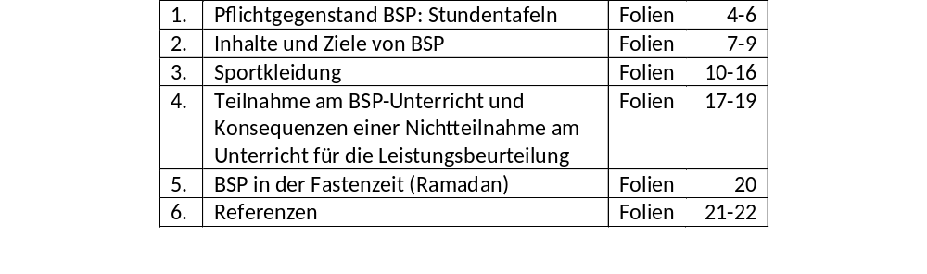
Übersicht der Inhalte

Slide 4
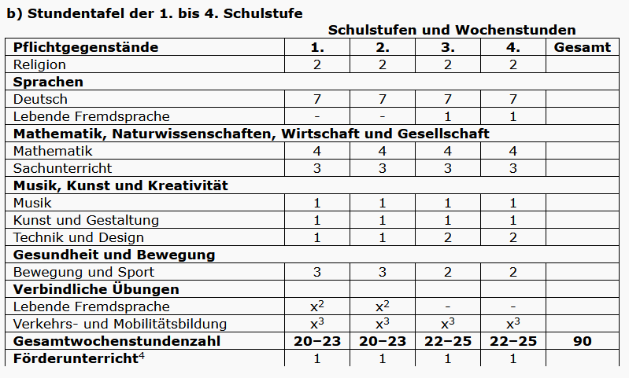
1a. Pflichtgegenstand BSP: Stundentafel der Volksschule
Eine Befreiung vom Unterricht im Pflichtgegenstand Bewegung und Sport ist aus religiösen Gründen schulrechtlich nicht vorgesehen. Daher ist die Teilnahme am Unterricht im Pflichtgegenstand „Bewegung und Sport“ ausnahmslos verpflichtend, was insbesondere auch den Schwimmunterricht miteinschließt, dem aufgrund seiner lebenserhaltenden Funktion eine besondere Bedeutung zukommt.

Slide 5
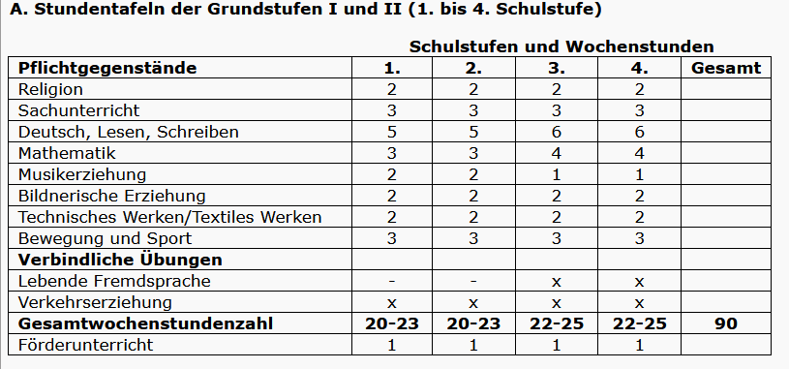
1b. Pflichtgegenstand BSP: Stundentafel der Allgemeinen Sonderschule
Eine Befreiung vom Unterricht im Pflichtgegenstand Bewegung und Sport ist aus religiösen Gründen schulrechtlich nicht vorgesehen. Daher ist die Teilnahme am Unterricht im Pflichtgegenstand „Bewegung und Sport“ ausnahmslos verpflichtend, was insbesondere auch den Schwimmunterricht miteinschließt, dem aufgrund seiner lebenserhaltenden Funktion eine besondere Bedeutung zukommt.

Slide 6
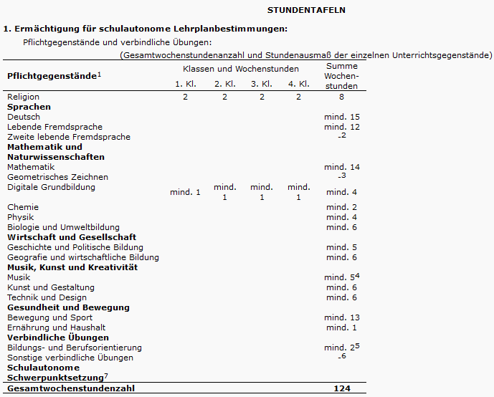
1c. Pflichtgegenstand BSP: Stundentafel in der Mittelschule
Eine Befreiung vom Unterricht im Pflichtgegenstand Bewegung und Sport ist aus religiösen Gründen schulrechtlich nicht vorgesehen. Daher ist die Teilnahme am Unterricht im Pflichtgegenstand „Bewegung und Sport“ ausnahmslos verpflichtend, was insbesondere auch den Schwimmunterricht miteinschließt, dem aufgrund seiner lebenserhaltenden Funktion eine besondere Bedeutung zukommt.

Slide 7
2. Inhalte und Ziele von BSP
Erziehung zum Sport
vielfältige Bewegungserfahrungen (Laufen, Klettern, Ziehen, Dehnen, Springen…)
vielseitiges Bewegungskönnen (Ausdauer, Kraft, Koordination, Reaktion)
Bewegungsfreude
Wahrnehmungsfähigkeit für den eigenen Körper und das eigene Bewegungsverhalten
Gesundheitsbewusstsein (Bewegung ist gesund, beugt Übergewicht und Krankheiten vor, kann Energie abbauen)

Slide 8
2. Inhalte und Ziele von BSP
Erziehung durch Sport
  Selbstvertrauen
    Sich körperlich und leistungsfähig wahrnehmen
    durchhalten üben
    Einsicht gewinnen: Wenn ich übe, werde ich besser.
  Entfaltung von Leistungsbereitschaft
  Spielgesinnung
  Kreativität
  Koedukatives Agieren
    Umgang von Mädchen und Burschen miteinander bei gegebenen Regeln einüben

Slide 9
2. Inhalte und Ziele von BSP
Erziehung durch Sport
  partnerschaftliches Handeln / Sozialkompetenz
  Teamfähigkeit und Kooperationsbereitschaft
    Taktik lernen
    an neue Situationen und Menschen anpassen
    Teil etwas Größeren sein
    Eigenwahrnehmung/-einschätzung üben
    Feedback geben & annehmen
  Regelbewusstsein, Frustrationstoleranz erlernen / Fair Play
    gewinnen/verlieren lernen
    Entscheidungen akzeptieren (Schiedsrichter)

Slide 10
3. Sportkleidung
Sportkleidung muss hygienisch sein.
Im Unterricht verwendete Sportkleidung und Sportschuhe dürfen nicht gleichzeitig als Alltagskleidung dienen.
Sportkleidung wird in einem luftdurchlässigen Turnsackerl aufbewahrt und regelmäßig (ca. alle 2 Wochen) mit nachhause zum Waschen genommen.

Slide 11
3. Sportkleidung
Sportkleidung muss volle Bewegungsfreiheit gewährleisten
Kurze oder lange Hose
T-Shirt
Sportschuhe

Slide 12
3. Sportkleidung
Sportkleidung darf nicht zu einer Unfallquelle werden oder eine Verletzungsgefahr darstellen.
Sportschuhe mit (heller) Sohle
  Wenn es die Unterrichtssituation erlaubt, kann mit rutschfesten Socken, Turnpatschen oder barfuß geturnt werden. (z.B. nicht bei Ballspielen, wo Schüler*innen einander auf die Füße treten können und ohne Schuhe Verletzungsgefahr besteht.)
Schmuck darf im Sportunterricht nicht getragen werden; die Schüler*innen müssen ihn selbst abnehmen können
bei offenem langen Haar: 2-3 Haarbänder/gummis im Turnsackerl dabeihaben

Slide 13
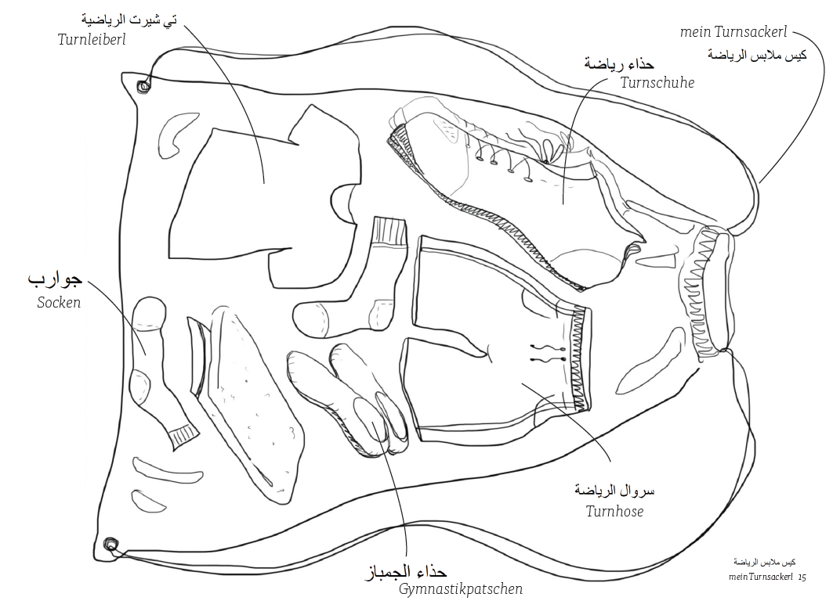
3. Sportkleidung
aus: Halloheft, Seite 15: Turnsackerl mit Inhalt auf Deutsch und Arabisch: https://padlet.com/sfz_padlet/seiteneinsteiger-innen-mit-arabischer-erstsprache-in-wiener--6bcj1xdenafgrl7a/wish/2928301970

Slide 14
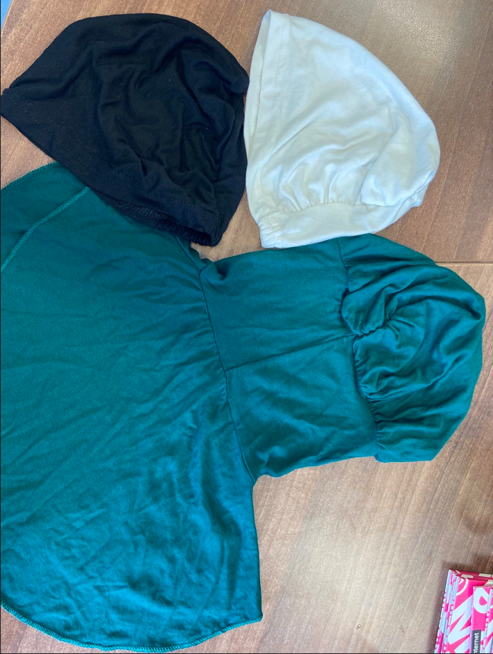
3. Sportkleidung
Wenn Mädchen über 14 Jahren aus religiösen Gründen ein Kopftuch tragen,
ist es zielführend, Folgendes bei einer Eltern-Info-Veranstaltung zu thematisieren:
  Für die Zeit des Turnunterrichts kann die Kopfbedeckung abgelegt werden.
  Das Tragen einer Kopfbedeckung ist dann gestattet, wenn diese die erforderliche Bewegungsfreiheit gewährleistet, nicht durch Kämme, Haarnadeln oder -spangen befestigt und nicht um den Hals gebunden ist:
Eigens für Sport geeignete Sport-Kopfbedeckungen sind elastisch und eng anliegend am Hals; in der Schule könnten welche vorrätig sein zur Ausleihe, falls Schülerinnen ihre eigene vergessen haben; erhältlich im Fachhandel (s. Foto)
  Das Tragen einer Kopfbedeckung kann im Sportunterricht zu Überhitzung und in der Folge zu Herz-Kreislauf-Problemen führen und die Gesundheit der Schülerinnen beeinträchtigen.
Findet der Turnunterricht außerhalb einer Schule statt, so gelten diese Regeln auch für Mädchen unter 14 Jahren.
Notes:
Wenn Mädchen über 14 Jahren aus religiösen Gründen ein Kopftuch trägt, …

Slide 15
3. Sportkleidung
Beim Schwimmunterricht ist eine adäquate Badebekleidung zu tragen.
Auf Wunsch ist das Tragen eines Burkinis (Ganzkörperanzug) gestattet.

Slide 16
3. Umziehen vor und nach dem Sportunterricht
Die Sportgarderobe ist dafür vorgesehen, dass sich die Schülerinnen und Schüler einer Klasse dort umziehen.
In der Volksschule ist dies ein gemeinsamer Raum.

Slide 17
4. Teilnahme am BSP-Unterricht
Die Teilnahme am BSP-Unterricht ist verpflichtend, wie in allen anderen Pflichtgegenständen (vgl. § 43 (1) SchUG und § 9 (1) SchPflG).
Auch eine Monatsblutung oder andere Indisponiertheit gilt nicht als Grund für eine Absenz, die Schüler/innen müssen immer anwesend sein. Allerdings nehmen die Lehrpersonen selbstverständlich Rücksicht auf die Beeinträchtigungen und stellen den Schüler/innen adäquate Aufgaben.
„Entschuldigungen“ für die Nichtteilnahme, die nur für den Unterrichtsgegenstand BSP (von Eltern oder Ärzt/innen) auf Grund von Indisponiertheit geschrieben werden, sind unzulässig und nicht zu akzeptieren.
Können Schüler/innen aufgrund einer Verletzung oder anderen Indisponiertheit an den motorischen Anteilen des Unterrichts aus BSP nicht teilnehmen, haben sie dennoch den Unterricht zu besuchen. Die Lehrerperson erteilt einen entsprechenden Arbeitsauftrag an jene Schüler*innen, z.B. eine Schiedsrichtertätigkeit, eine Spielbeobachtung, Jonglieren, Ausarbeitung eines Trainingsprogrammes etc.

Slide 18
4. Konsequenzen einer Nichtteilnahme am Unterricht für die Leistungsbeurteilung
Fehlen am Schuljahresende Leistungsnachweise, sodass eine Beurteilung nicht möglich ist, ist eine Feststellungsprüfung (praktische Prüfung; Dauer: 30 – 50 Minuten) anzusetzen.
Das Datum einer Feststellungsprüfung ist zwei Wochen zuvor den Erziehungsberechtigten schriftlich bekannt zu geben. Der genaue Prüfungsbeginn ist zumindest eine Woche zuvor bekannt zu geben.

Slide 19
4. Konsequenzen einer Nichtteilnahme am Unterricht für die Leistungsbeurteilung
Fehlt der Schüler/die Schülerin bei der Feststellungsprüfung ungerechtfertigt, gibt es keinen neuerlichen Termin und die Jahresbeurteilung erfolgt mit „Nicht beurteilt“. Ein Aufsteigen in die nächste Klasse ist nicht möglich. Fehlt der Schüler / die Schülerin bei der Feststellungsprüfung gerechtfertigt, ist sofort nach Wegfall des Hinderungsgrundes ein neuerlicher Termin festzusetzen, der zwischen 8 und 12 Wochen nach dem ursprünglichen Termin liegen soll (in der Regel zu Beginn des nächsten Schuljahres). Bei neuerlicher gerechtfertigter Verhinderung ist ein neuer Termin bis spätestens 30. November zu setzen.
Die Wiederholung einer Feststellungsprüfung ist nicht zulässig.
Ist eine positive Ablegung der Feststellungsprüfung nicht zu erwarten, da der Schüler / die Schülerin ohne eigenes Verschulden zu viel vom Unterricht versäumt hat, ist eine Nachtragsprüfung anzusetzen.

Slide 20
5. BSP in der Fastenzeit (Ramadan)
  Das Bildungsamt der islamischen Glaubensgemeinschaft in Österreich (IGGÖ) hat bezüglich der Fastenzeit in einer Handreichung folgende Information ausgegeben:
    So Schüler*innen fasten, kann dieses bei körperlich anstrengendem Unterricht abgebrochen werden.
    Auf Klassenfahrten (zB. einer Sportwoche) sind fastende Kinder und Jugendliche vom Fasten ausgenommen, und zwar während der gesamten Dauer der Reise. (Die Fastentage, die man aufgrund der Reise auslässt, können nach dem Ramadan nachgeholt werden.)
    Falls beim Schwimmunterricht Wasser in den Mund gelangt, stellt dies keinen Verstoß gegen das Fasten dar.

Slide 21
6. Referenzen
Rechtsgrundlagen zur Leistungsfeststellung und Leistungsbeurteilung in Bewegung und Sport. Eine Hilfestellung für Lehrerinnen und Lehrer (Bildungsdirektion Wien): Broschüre der Schulaufsicht für Bewegungserziehung und Sport
https://www.bildung-wien.gv.at/dam/jcr:69e2c238-75f9-4dd2-896d-fe3506614562/Brosch%C3%BCre%20Leistungsbeurteilung%20BSP%202024%20Bildungsdirektion%20f%C3%BCr%20Wien.pdf
Rundschreiben Nr. 15/2024 (BMBWF): Organisatorische Richtlinien für den Unterricht im Gegenstand Bewegung und Sport
https://www.bildung-wien.gv.at/unterricht/Informationen-f-r-P-dagog-innen/Bewegung-und-Sport/Recht.html
Lehrpläne:
https://www.bmb.gv.at/Themen/schule/schulpraxis/lp.html
Teilnahmerichtlinien für den Unterricht in Bewegung und Sport
https://www.bildung-wien.gv.at/dam/jcr:9364f713-8154-4878-8d68-81f3245817b9/Teilnahmerichtlinien_BESP_Unterricht.pdf
Ramadan und Schule. Handreichung der IGGÖ
https://www.derislam.at/documents/160/ab4107f9-d8ec-4c2c-86a9-67fa989d15f8_Ramadaninfo-2023-1.pdf

Slide 22
6. Referenzen
Fachinspektorat „Bewegung und Sport“ der Bildungsdirektion Wien:
Mag. Sonja Spendelhofer
Tel: 01/52525-77242
E-Mail: sonja.spendelhofer@bildung-wien.gv.at

